Slide 1
Modul 5 - spørgetime

Slide 2
Overlevelsesanalyse (survival analysis)
Analyse af “tid til event”.
Navnet kommer af studiet af “tid til død”, men kan i praksis bruges om alle former for “tid til x”, fx
Tid til “for tidlig fødsel”. Her er tidsenheden gestationsalder.
Tid til “skift til kokain”. Her er tidsenheden år fra første brug af hash.
Et af de store problemer med denne slags analyser er censur. Men overlevelsesanalyse kan håndtere censurerede data.
Lineær regression kan ikke håndtere censurerede data (modelantagelser ikke overholdt).
Hvad så med logistisk regression? Event tider er jo numeriske variable?!
Jo.. Men logistisk regression ville kunne sige noget om sandsynligheden for fx for tidlig fødsel, men modellen kan ikke samtidig give svar på, hvornår det sker. Men det kan overlevelsesanalyse.
Notes:
Eksempel 1, tid til død, kan opleve censur hvis folk forsvinder ud af studiet.
Eksempel 2, for tidlig fødsel, oplever pr. definition censur, hvis de når 37 uger.
Eksempel 3, tid til kokain, oplever censur, hvis de fx aldrig overgår til kokain.

Slide 3
Censur
Klassisk censur i data er højrecensurerering: T > t (event tid T ligger senere end tid t, hvor vi står). Der findes tilsvarende venstrecensur, T <t (event skete før vi opsamlede data) og intervalcensur.
Der findes tre typiske typer censur:
Type 1: Studiet har prædefineret sluttidspunkt. Hvis event ikke er hændt, er det censureret.
Type 2: Studiet slutter, når x antal events er hændt. Resten bliver censureret.
Type 3: Tilfældig censur ikke under studiets kontrol.
Censur antages ikke-informativ.
Notes:
informativ censur: i et studie om overlevelse af kræft, hvis patient dropper ud fordi de bliver meget syge, så ville vi nok forvente lavere sandsynlighed for overlevelse.
Ikke-informativ censur: fx type 1 censur, hvor hændelser ikke er sket endnu for alle involverede.

Slide 4
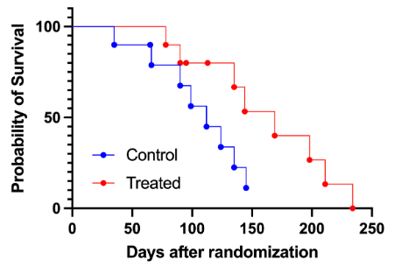
Overlevelsesfunktion
Event tiden T har fordelingsfunktion F(t) = P(T ≤ t), dvs. sandsynligheden for, at et event T sker før tid t. Overlevelsesfunktionen er defineret som sandsynligheden for, at eventet ikke er sket til tid, hvilket simpelt er S(t) = 1 - F(t) = P(T > t).
Her er kontrolgruppen censureret efter dag ~145
Der er også et par censur punkter på den røde graf.

Slide 5

Hazard rate (hazard funktion)
Hazard: Den øjeblikkelige risiko for at opleve et event i overlevelsesanalyser.
Dvs. sandsynligheden for at eventet sker i et lille tidsskridt, hvor vi lader tidsskridtet blive meget lille (t -> 0).
Hazard raten vil være stor på de tidspunkter, hvor overlevelsesfunktionen laver mange hop.

Slide 6
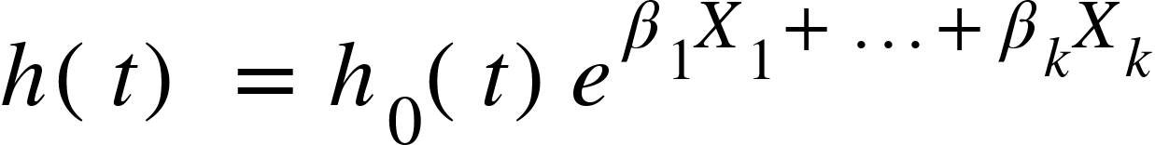
Cox regression
Så hvad kan vi bruge hazard funktionen til? Vi kan selvfølgelig lave en statistisk model i R!
Cox modellen skrives som
hvor h_0(t) kaldes for en baseline hazard funktion. Fortolkningen af h_0(t) minder om fortolkningen af interceptet i en lineær model i den forstand, at det er hazarden “når resten af de forklarende er 0 eller på deres referenceniveau”.
Man kan måske se, at det minder lidt om logistisk regression (hvis vi tager log(h(t)). Fortolkningen af exp(β) er også tilsvarende, nemlig ændringen i hazard ratio (HR) imellem X og X+1.

Slide 7
Hvad gør man i R?
Funktionen coxph() bruges i R.
Surv(TIME, EVENT) bruges til at angive tidselementet i datasættet og hvad udfald vi kigger efter.
Modellen vil samlet se sådan ud:
coxph(Surv(TIME, EVENT) ~ prædiktor1+prædiktor2+ osv , data = datasæt)
Med et summary af modellen opnås koefficienter og p-værdi, som vanligt.
Ofte vil man gerne kigge på overlevelsesfunktionen også, hertil anvende Kaplan-Meier estimation.

Slide 8
Incidens
Incidens beskriver antal nye tilfælde af noget, man ønsker at følge. Dvs. Incidens = antal nye tilfælde / total befolkning.
Det kan også være antal nye tilfælde i en gruppe man følger / divideret med antallet i gruppen.
Typisk drejer det sig om antal nye syge med en given sygdom.
Incidensraten tager højde for tidsaspektet, dvs. incidensen normaliseres til en given tidsenhed.
Eksempel: En gruppe på 1000 personer følges over 5 år. På de 5 år bliver 120 syge. Incidensen er 120/1000 = 0,12 (12%).
Incidensraten angivet i år bliver da 0,12/5 = 0,024 (2,4%), fordi studiet var over 5 år.
Notes:
1/incidensraten kan tolkes som den gennemsnitlige ventetid på sygdommen. Så 1/0,024 = 41,7 (dvs. individer skal i gennemsnit vente 41,7 år på at få sygdommen).

Slide 9
Poisson regression
I poisson regression undersøges som udgangspunkt incidens, dvs. det er bare en tællevariabel.
I modellen antages det, at incidens raten er konstant over tid, så det er mindre avanceret end cox regression.
Så det kan nok bruges fint til at undersøge risikoen for at få en sygdom over en 2-årig periode, men nok ikke til at undersøge risikoen for hjerneblødning efter hjerneoperation, hvis der igen undersøges over en 2-årig periode.

Slide 10
Modellen
Poisson regression er en GLM (ligesom logistisk regression), som bruges på tælledata og antalstabeller. Antagelsen er, at responsvariablen Y er Poisson fordelt samt at logaritmen til dens middelværdi kan modelleres via en lineær kombination af parametre, dvs. Y~Pois(λ) og
Bemærk at middelværdien i en poisson fordeling er λ, men det er variansen også. I almindelig lineær regression var variansen fast uanset middelværdien, men her kan vi have resultater, hvis varians ændrer sig.

Slide 11
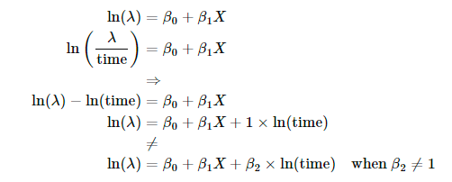
Tage højde for tid
Hvis vi gerne vil modellere en rate, λ/noget, som tager højde for, hvor længe noget er observeret eller hvor mange der er med i studiet eller noget tredje, så kan vi gøre det med et offset() i modellen. Hvorfor er det smart?
glm(talkonne ~ X + offset(noget), family = poisson, data = data)
glm(fejloperationer ~ X + offset(antal operationer), family = poisson, data = data)
glm(antal syge ~ X + offset(antal observeret), family = poisson, data = data)

Slide 12
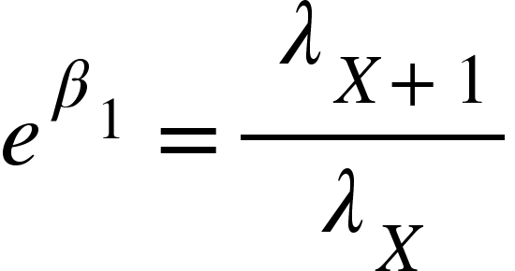
Ligesom de øvrige “log” regressioner, kan vi tolke på exp(beta). I denne model er
Altså en incidens rate ratio, som kan oversættes til, at der er denne procentdel mere/mindre incidens ved en stigning i X_1.

